Slide 1
Plan de gestion des données
Fédération EPN-R, le 9 décembre 2022
Nathalie Reymonet (UPN, DRED – ComUE Paris Lumière)
Cécile Delay (UPN, SCD)
Avec la collaboration de Daphné Mathelier (CNRS, MSH Mondes)
Notes:
10’
NR intro

Slide 2
Qui sommes-nous ?
Nathalie Reymonet Chargée de mission Science ouverte, DRED – Université Paris Nanterre ; ComUE Université Paris Lumières nathalie.reymonet@u-plum.fr
Cécile Delay Chargée de mission Données de la recherche, SCD – Université Paris Nanterre c.delayartous@parisnanterre.fr
Daphné Mathelier Responsable du service Humanités numériques de la MSH Mondes daphne.mathelier@cnrs.fr
Notes:
Dire en gros qui on est et ce qu’on fait => comment on peut les aider ?

Slide 3
Le Plan de Gestion des Données (PGD)
Document formel précisant la manière dont les données seront produites, traitées, décrites, partagées ou protégées et conservées au cours et à l’issue du projet.
Ses objectifs
Anticiper les questions de gestion qui surviennent au cours d’une recherche et les conditions d’une diffusion et d’une conservation futures des données.
Décrire le cycle de vie des données produites ou collectées au cours du projet de recherche.
A.Cartier, M.Moysan, N.Reymonet Guide de rédaction du DMP
Notes:
NR
= document qui permet de mettre en place les actions indispensables pour gérer les données d'un projet

Slide 4
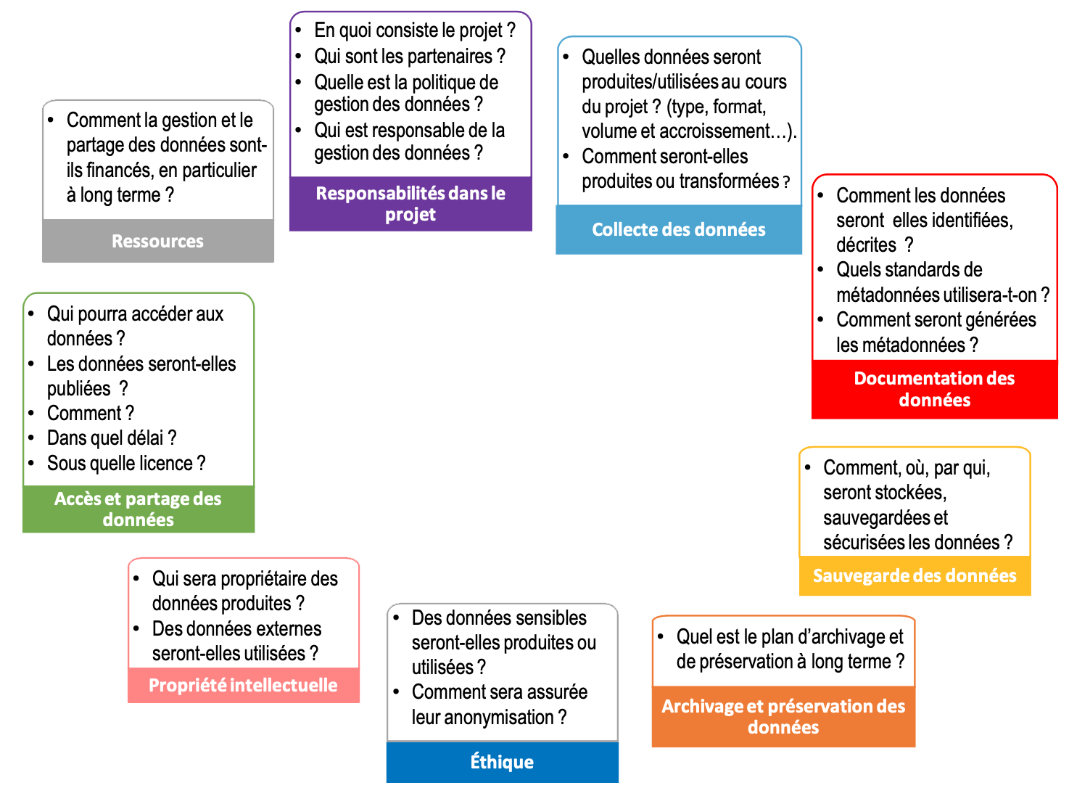
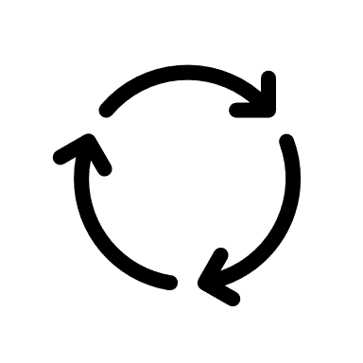
Le PGD
Pourquoi et comment rédiger un plan de gestion de données ?
Cocaud & L’Hostis 2018
Voir aussi : DoRANum, La minute plan de gestion de données
Notes:
CDA : Projet + respons
CDA : Collecte : volume, évolutivité
CDA : Docum° des dt et mtd
NR : stockage et sécu
NR : archivage
CDA : Éthique et RGPD
NR : PI
NR : publi/non-publi et licence
NR : éligibilité des coûts de gestion

Slide 5
La FAIRisation des données : les bonnes pratiques
L’objectif des principes FAIR est de :
Favoriser la découverte, Facile à trouver : description, indexation
l’Accès, Accessible : données et métadonnées stockées ouvertes
l’Interopérabilité et la Interopérables : formats informatiques standardisés
Réutilisation des données partagées. Réutilisables juridiquement : licence
Notes:
CDA

Slide 6
Le PGD : quels outils ?
Format du document au choix : Word, Excel, Markdown…
Outil collaboratif de rédaction de PGD (Inist)
https://dmp.opidor.fr/
Modèles : ANR https://anr.fr/fileadmin/documents/2019/ANR__Modele_de_DMP_francais_DMPOPIDoR_2019_07_24_mis_en_page_2.pdf
Contacts : dpo@liste.parisnanterre.fr
donnees-recherche@liste.parisnanterre.fr
Notes:
NR

Slide 7
Le PGD : quels enjeux ?
Favoriser la gestion des données selon les « bonnes pratiques »
Rendre intelligible ses données pour une/des utilisations ultérieures
Fournir la matière d’un article scientifique particulier : le « data paper »
Notes:
NR.

Slide 8
Ressources : modèles de PGD
ANR : https://anr.fr/fileadmin/documents/2019/ANR-modele-PGD.pdf
ERC Data Management Plan Template : http://ec.europa.eu/research/participants/data/ref/h2020/gm/reporting/h2020-erc-tpl-oa-data-mgt-plan_en.odt
DMPonline tool : https://dmponline.dcc.ac.uk
ARGOS tool : https://argos.openaire.eu/
CE Guidelines on FAIR Data Management in Horizon 2020 : https://ec.europa.eu/research/participants/data/ref/h2020/grants_manual/hi/oa_pilot/h2020-hi-oa-data-mgt_en.pdf

Slide 9
Ressources
DoRANum (modules de formation, quiz et tutoriels sur la gestion et le partage des données de recherche)
Voir notamment Le parcours interactif sur la gestion des données de la recherche
Huma-Num (2021), Gérer et diffuser ses données avec les outils et services proposés par Huma-Num (supports de formation et vidéos)
Lionel Maurel (2021), Quel cadre pour l’ouverture des données de la recherche dans le contexte de la science ouverte ? (séminaire Datasuds 2021)
Ouvrir la science (2020), Passeport pour la science ouverte. Guide pratiques à l’usage des doctorantes et doctorants (guide)
Urfist de Paris (2021), Introduction aux données de la recherche (support de formation)
CIRAD (2016), Le cycle de vie des données. Intégrer la gestion de données scientifiques aux activités de recherche (poster)
Deboin M.-C. (2020). S’initier en ligne aux données de la recherche et à leur gestion (guide du CIRAD)

Slide 10
MERCI !

